Slide 1

Modulador PPM controlado por UART implementado en FPGA
Circuitos Lógicos Programables
Especialización en Sistemas Embebidos
Ing. Mauro Ariel Gianchino
13/10/2026

Slide 2
Contenido
1
Modulación PPM
4
Síntesis e implementación
2
5
Verificación en hardware
Implementación en VHDL
3
6
Demo en vivo
Simulación

Slide 3
01
Modulación por posición de pulso

Slide 4
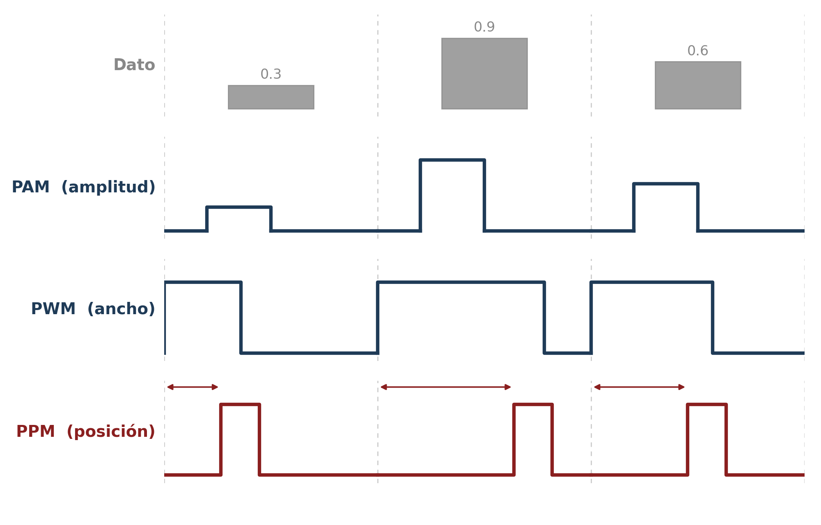
Modular información con pulsos
PAM
La amplitud lleva el dato
PWM
El ancho lleva el dato
PPM
La posición del pulso lleva el dato

Slide 5
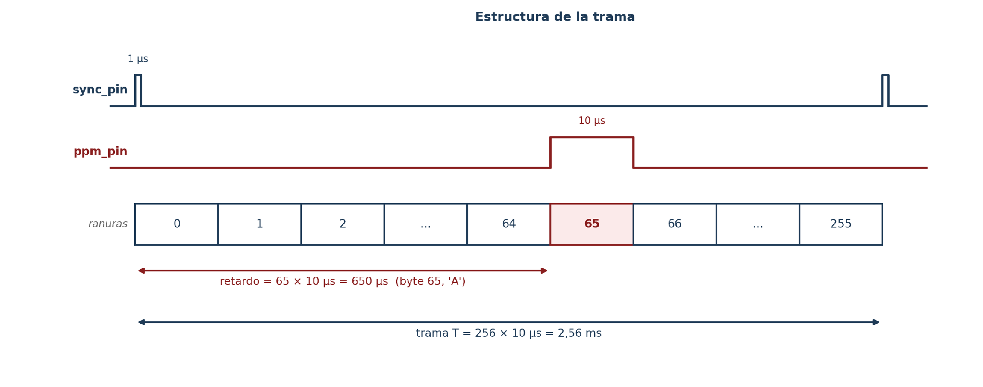
PPM de M datos
T = M · τ
t = d · τ
duración de la trama
posición del pulso para el dato d

Slide 6
El trabajo
PC
Terminal serie
Adaptador
USB-serie
FPGA
Arty Z7-10
Modulador PPM
Analizador
lógico
Escribir un carácter
y obtengo un pulso cuya posición depende del dato

Slide 7
02
Implementación en VHDL

Slide 8
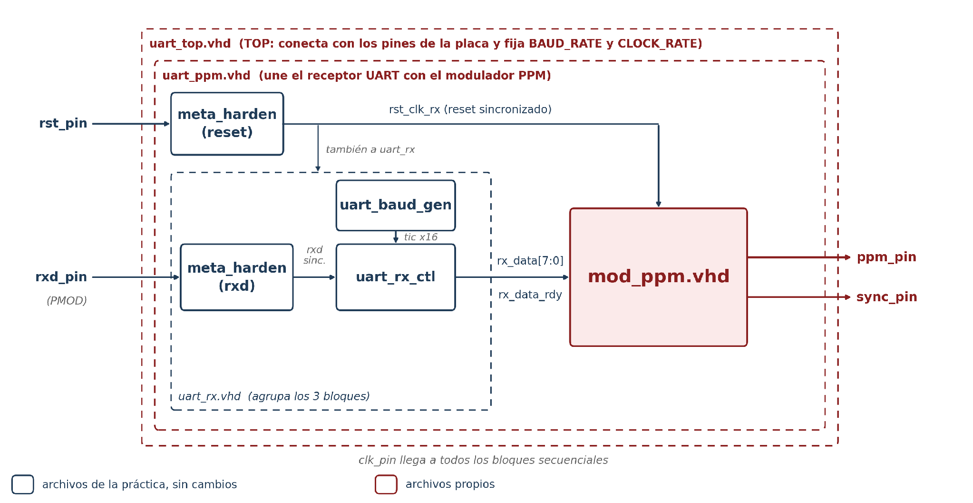
Arquitectura del diseño

Slide 9
El módulo mod_ppm
1
2
3
Contadores
Byte
Salidas
Dividen el tiempo en ranuras y tramas
Captura el dato y lo usa en la trama siguiente
ppm_pin: el pulso
sync_pin: inicio de trama
Un pulso por byte · el primero gana

Slide 10
03
Simulación

Slide 11
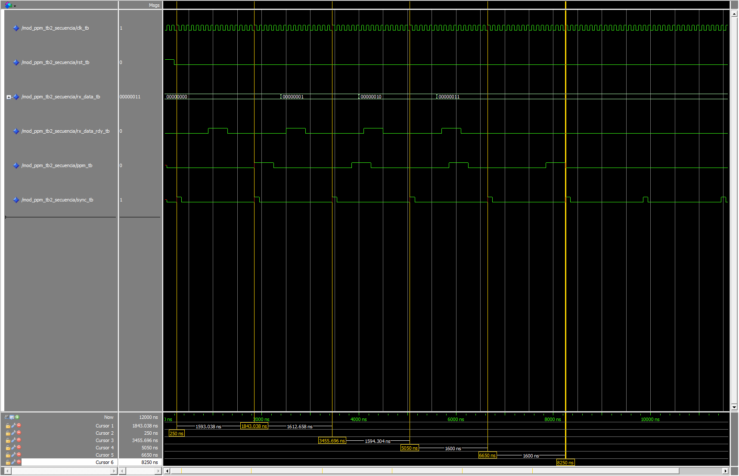
El pulso se mueve con el dato
Bytes 0, 1, 2 y 3
Un byte por trama
El pulso se corre una ranura en cada trama

Slide 12
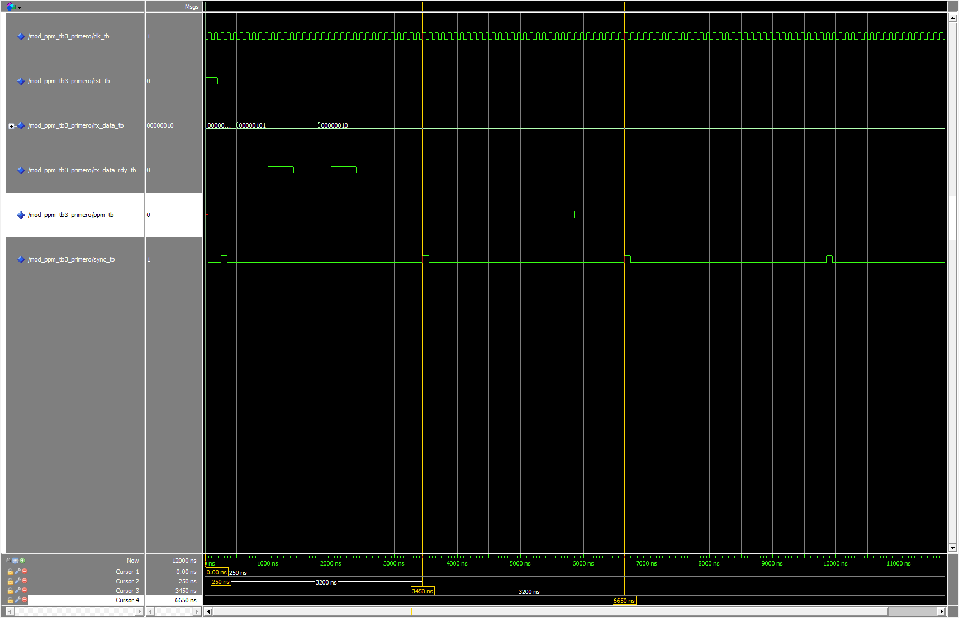
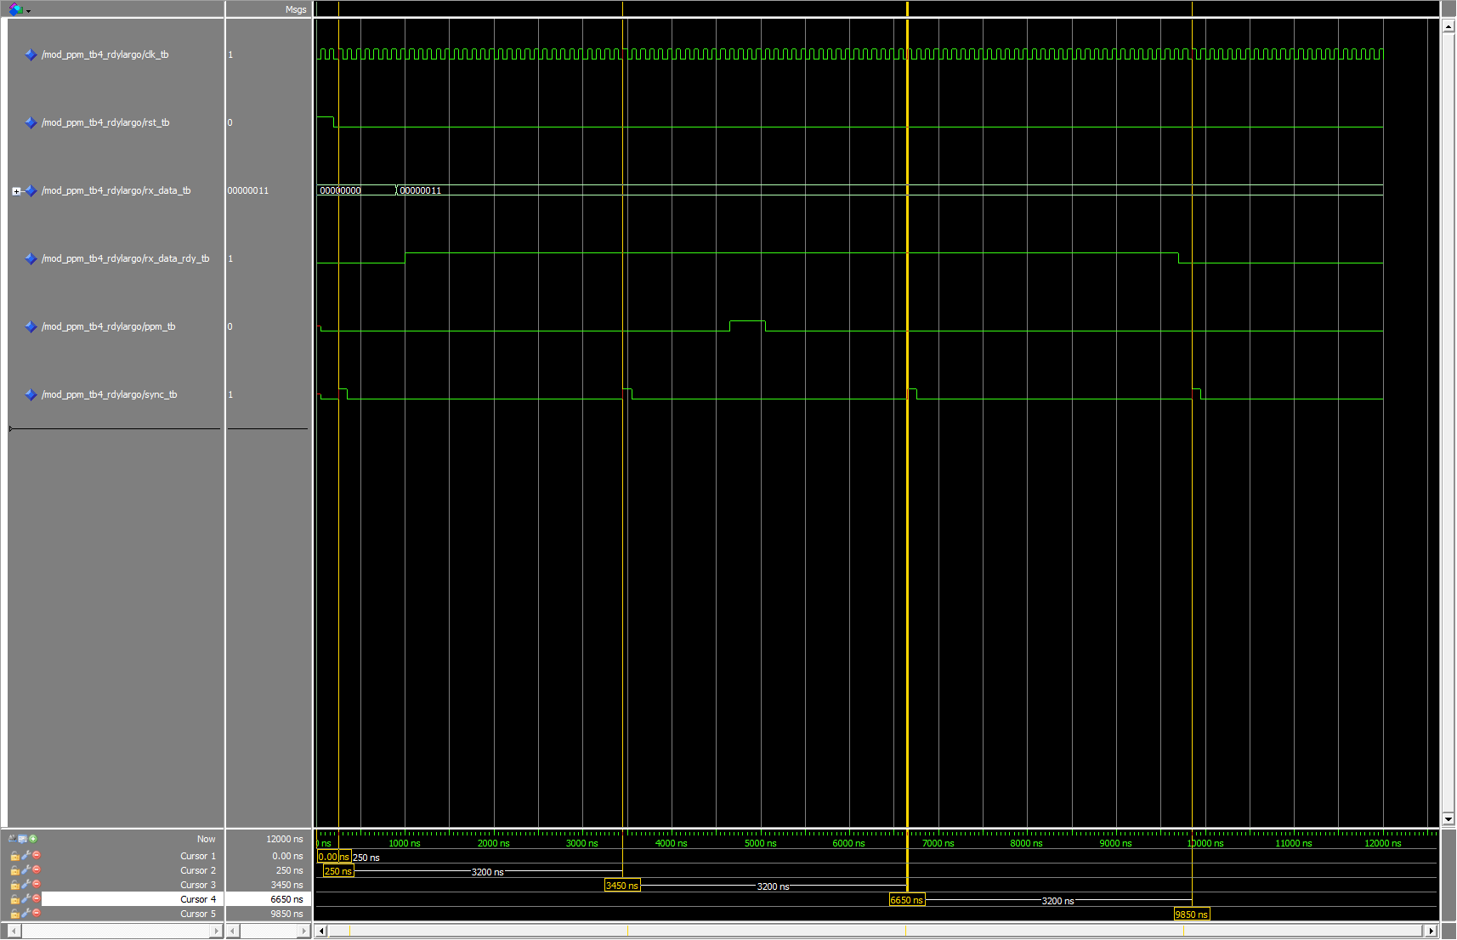
Casos especiales
Dos bytes en la misma trama
rdy en alto durante varias tramas
Gana el primero
Un solo pulso

Slide 13
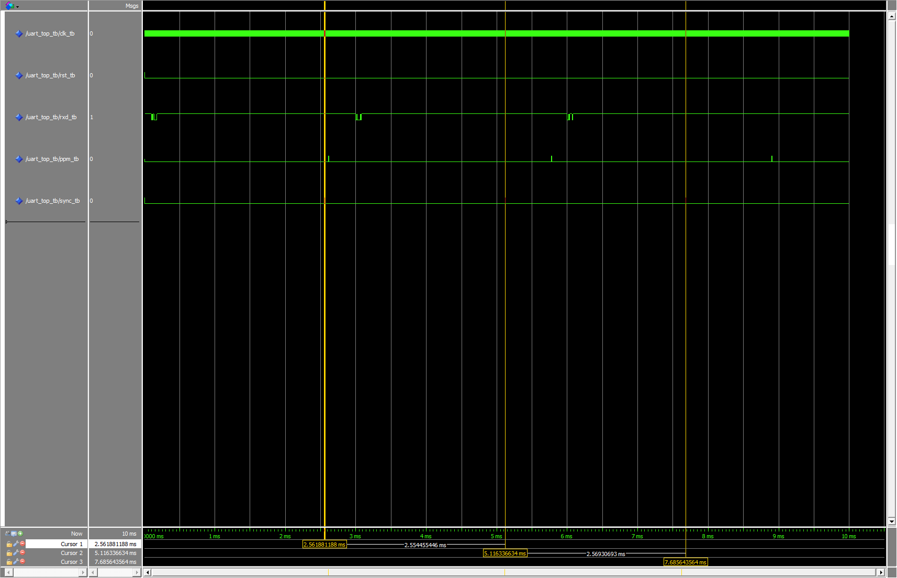
Sistema completo
Tres bytes por la línea serie
Un pulso por byte, cada vez más desplazado

Slide 14
04
Síntesis e implementación
Llevamos el diseño a la FPGA

Slide 15
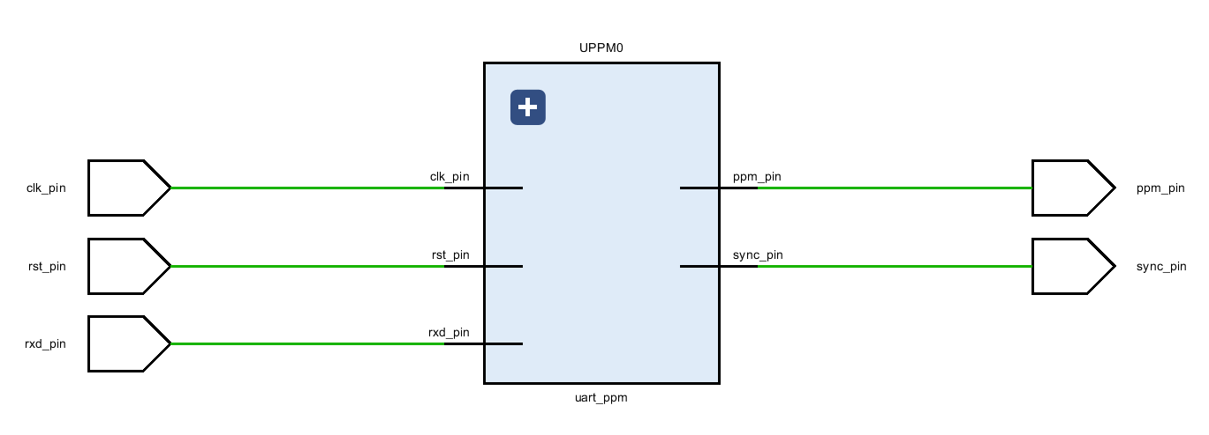
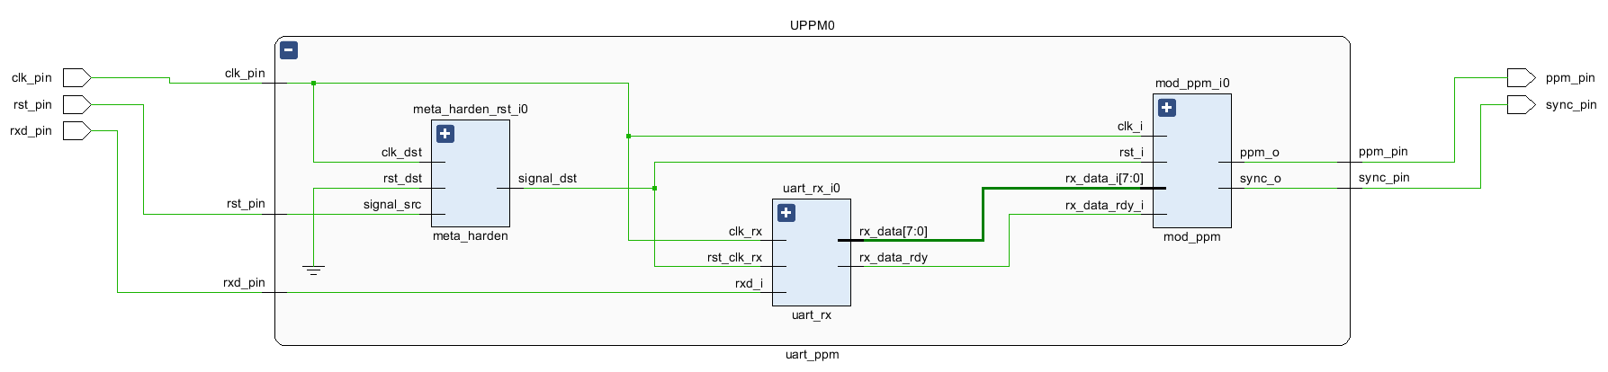
Esquemático generado por Vivado

Slide 16
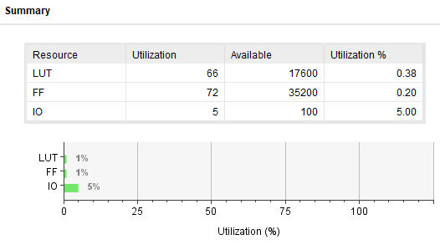
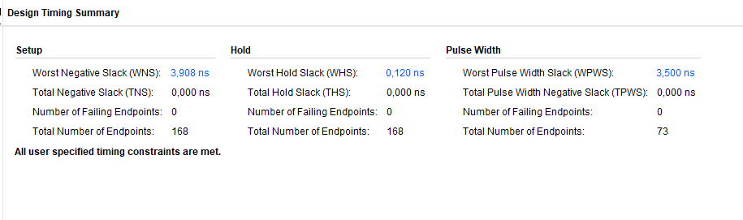
Resultados de la implementación
Temporización cumplida
Bajo uso de recursos

Slide 17
05
Verificación en hardware

Slide 18
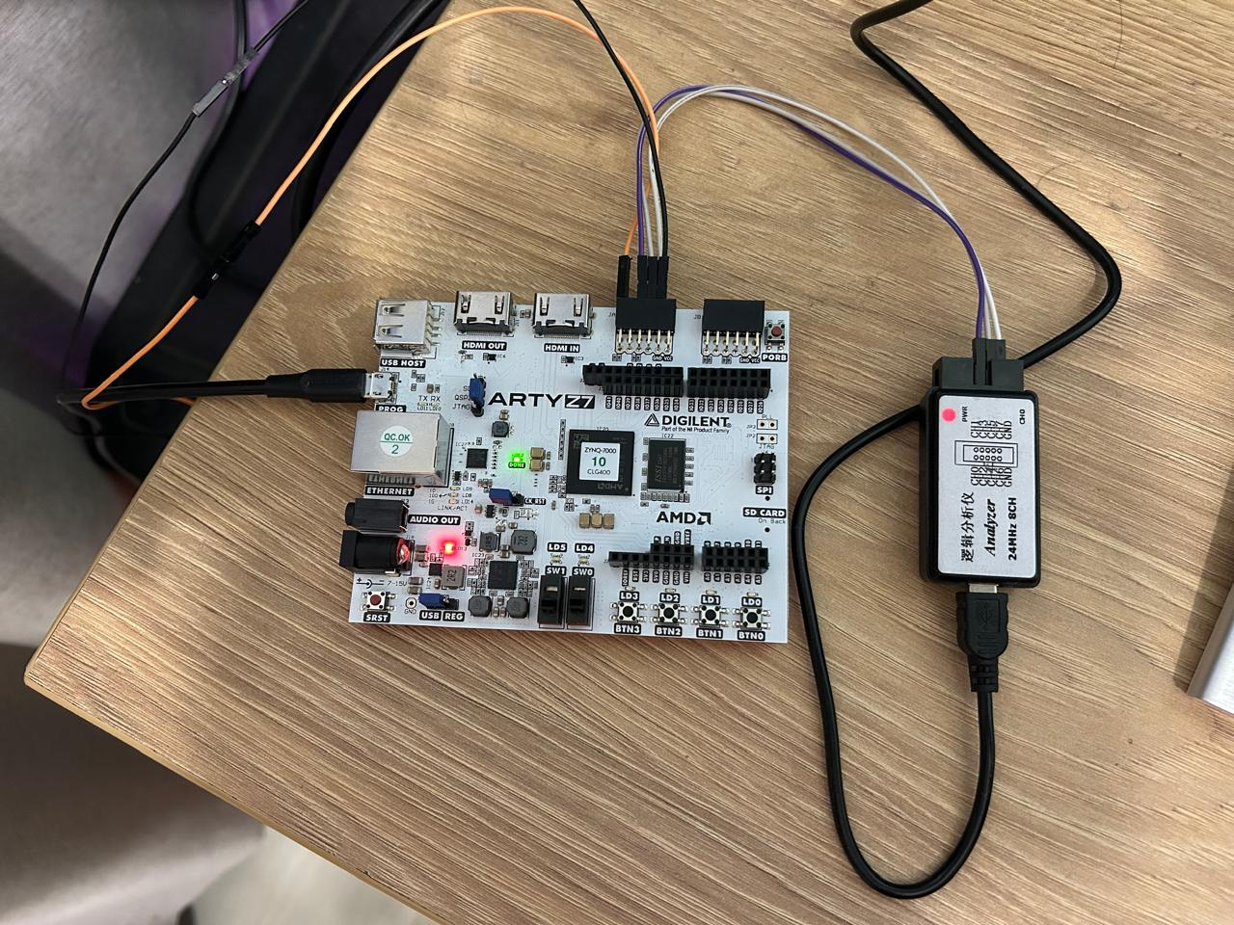
Bitstream y programación de la placa
1
Generar el bitstream
2
Programar la FPGA
3
Conectar el analizador y el adaptador USB-serie

Slide 19
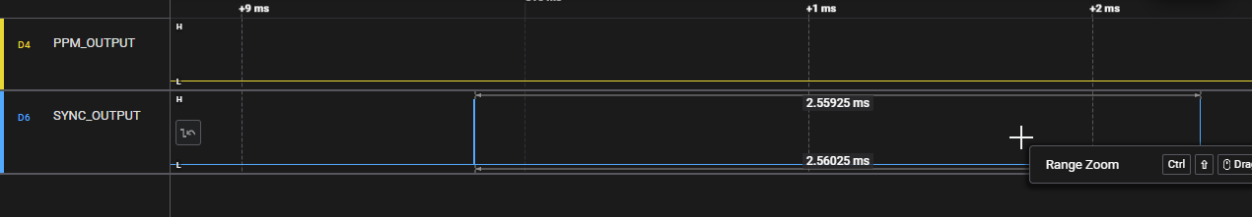
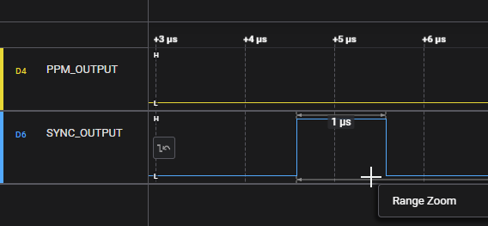
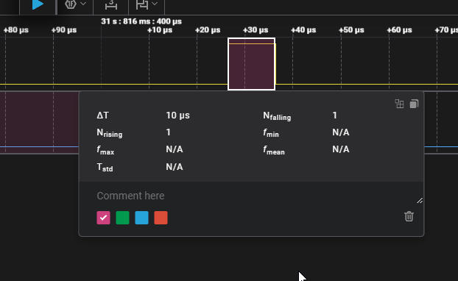
Mediciones: las señales
Período de la trama
Pulso de sincronismo
Pulso de dato

Slide 20
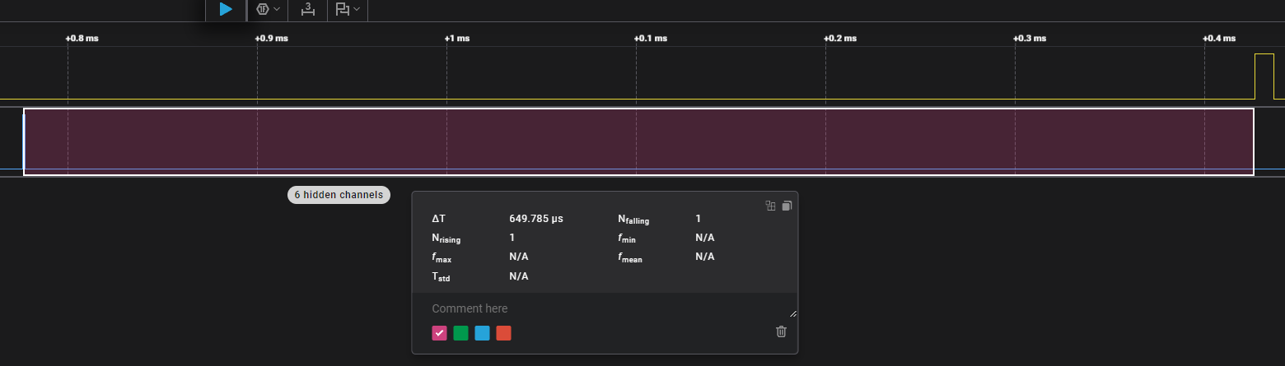
Mediciones: la posición del pulso
'A' (ASCII 65)
el pulso aparece 650 µs después del sync

Slide 21
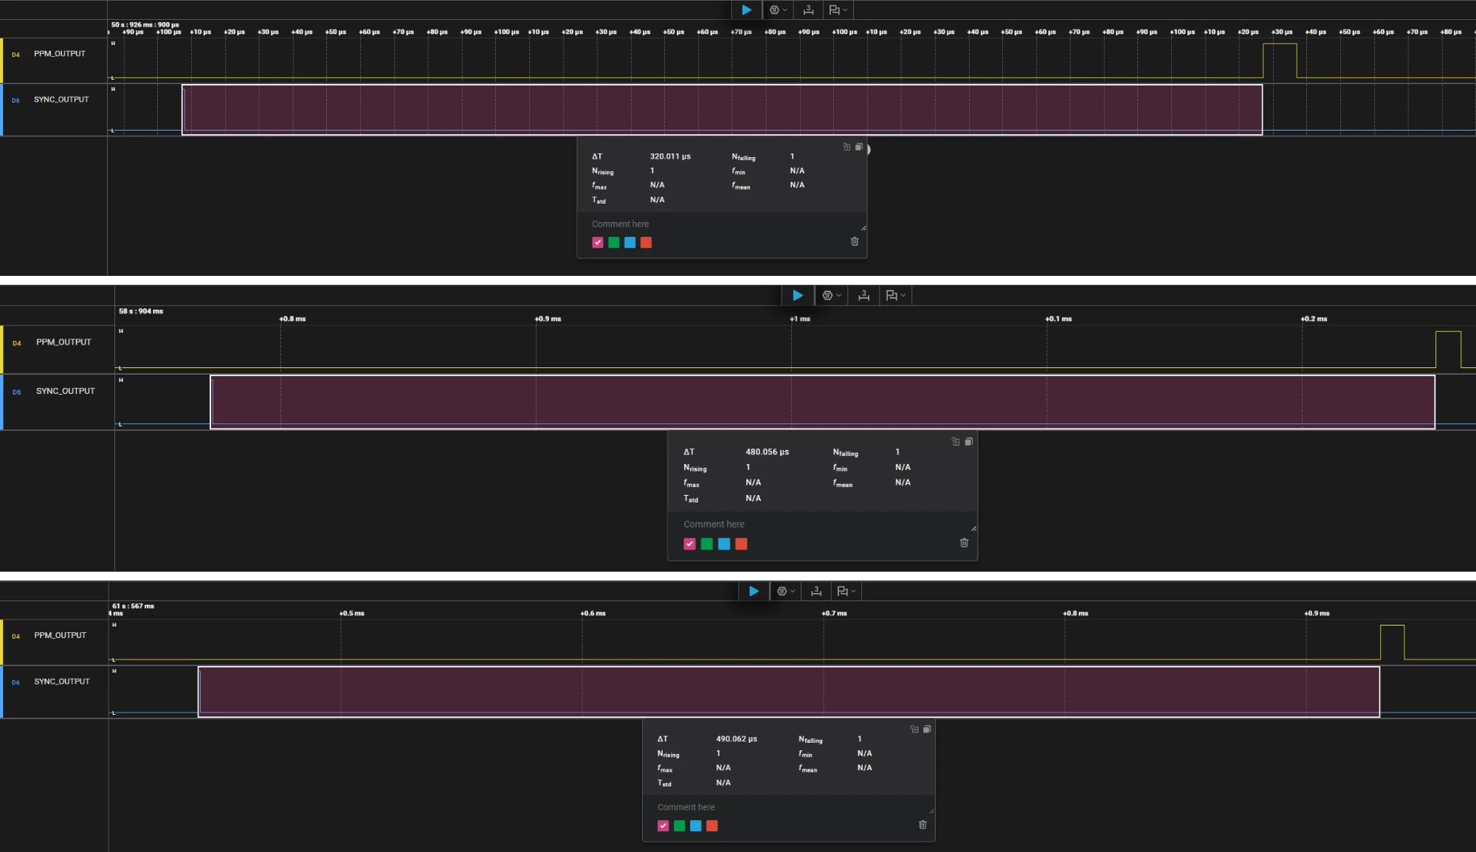
Caracteres distintos, posiciones distintas
Tres caracteres
El retardo crece con el valor del carácter

Slide 22
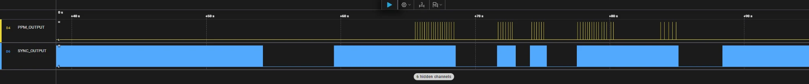
Prueba del reset
Con el reset apretado, el sync se detiene
Al soltarlo, empieza una trama nueva

Slide 23
Conclusiones
1
Modulador PPM funcionando en la Arty Z7-10
2
Verificado en simulación y en hardware
3
Mejoras posibles: cola de bytes y ranura de guarda

Slide 24
06
Demo en vivo

Slide 25
¿Preguntas?

